Slide 1
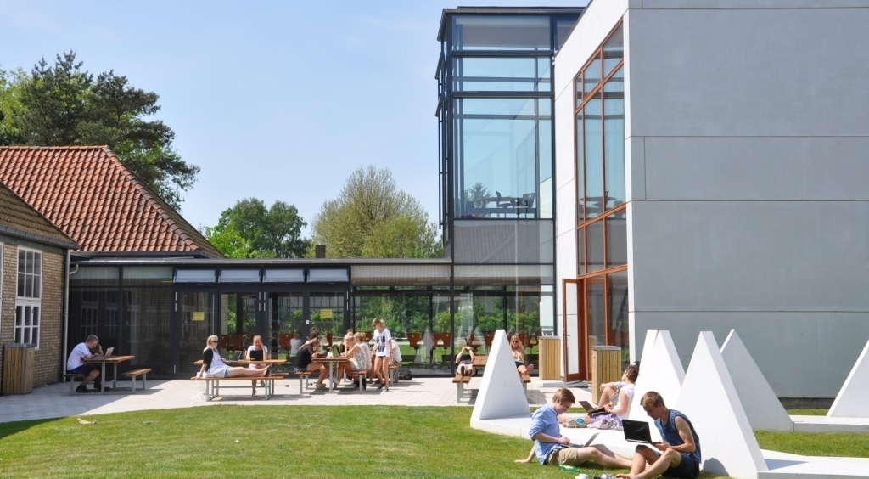



Introduktion til grønt iværksætteri
Handlerum og bæredygtig omstilling – større indsigt i grønt iværksætteri på Aurehøj, Ordrup og Virum gymnasium.
Projektet har opnået støtte fra puljen “Grøn Iværksætterpulje til ungdomsuddannelser 2022” af Børne- og Undervisningsministeriet.
Billede: https://virum-gym.dk/virum-gymnasium-in-english/

Slide 2
Indhold
Introduktion
3
Begrebsafklaring
7
Grøn omstilling
12
Grønt iværksætteri
20
Oktober 2023

Slide 3
01
Introduktion
Formål, læringsmål og forberedelse

Slide 4




Indledning
Billede: https://www.greentechcenter.dk/nyheder/arrangementer/gron-ivaerksaetter-med-voksevaerk
Følgende materiale er udarbejdet af konsulentbureauet, Behave Green, i et samarbejde med Aurehøj, Virum og Ordrup Gymnasium.
Materialet er udarbejdet på baggrund af projektet “Handlerum og bæredygtig omstilling – større indsigt i grønt iværksætteri på Aurehøj, Ordrup og Virum gymnasium” med det formål at fremme viden om grøn omstilling blandt gymnasieelever. Materialet er et udpluk med afsæt i projektets scope og naturligvis ikke dækkende for grønt iværksætteri i sin helhed.
Projektet har opnået støtte fra puljen “Grøn Iværksætterpulje til ungdomsuddannelser 2022” af Børne- og Undervisningsministeriet.
Behave Green har fungeret som facilitator samt videns- og erfaringskapacitet.
Materialet er frit tilgængeligt for alle, så længe Behave Green citeres som kilde.

Slide 5
Formål og læringsmål
Formål | Formålet er, at eleverne: Får en introduktion til grønt iværksætteri Er i stand til at redegøre for de tre aspekter af bæredygtighed Får kendskab til centrale begreber indenfor grøn omstilling Opnår indsigt i relevante samfundsfaglige aspekter af grøn omstilling - herunder økonomiske modeller Er i stand til at belyse hvad der kendetegner en grøn forretningsmodel
Læringsmål | Læringsmål i forbindelse med undervisningsmaterialet inkluderer, at eleverne kan besvare spørgsmålene: Grøn & cirkulær omstilling Hvad er bæredygtighed? Cirkulær økonomi? Verdensmålene? Hvad er grønt iværksætteri? Hvad er bæredygtige bundlinjer? Hvad kendetegner vores nuværende situation ift. klima- og biodiversitetskrisen? Hvorfor og hvordan spiller virksomheder en afgørende rolle i den grønne omstilling? Iværksætteri og innovation Hvad er (grønt) iværksætteri? Hvad kendetegner en grøn forretningsmodel? Hvordan adskiller en lineær forretningsmodel sig fra en cirkulær? Nævn tre typer grønne certificeringer, som en virksomhed kan opnå? Hvilke bud på danske og internationale grønne iværksættere findes?

Slide 6
Forberedelse og materiale
Materiale til formidling | Forslag til materiale Slides med begrebsafklaring om centrale begreber inden for bæredygtighed - se side 7-11 Slides med grøn omstilling i et samfundsmæssigt perspektiv - se side 12-19 Slides med introduktion til grønt iværksætteri - se side 20-28 Excel-ark med oversigt over pensumlitteratur
Materiale til inspiration og iværksættercases | Forslag til materiale Powerpoint præsentation med forslag til undervisningsinspiration og relevante iværksættercases - “Iværksættericases og Inspiration”
Materiale til undervisningsøvelser | Forslag til materiale Powerpoint præsentation med undervisningsøvelser af forskellig karakter - “Øvelser og modeller” Powerpoint præsentation med introduktion til relevante modeller - “Øvelser og modeller”

Slide 7
02
Begrebsafklaring
Centrale begreber indenfor bæredygtighed

Slide 8
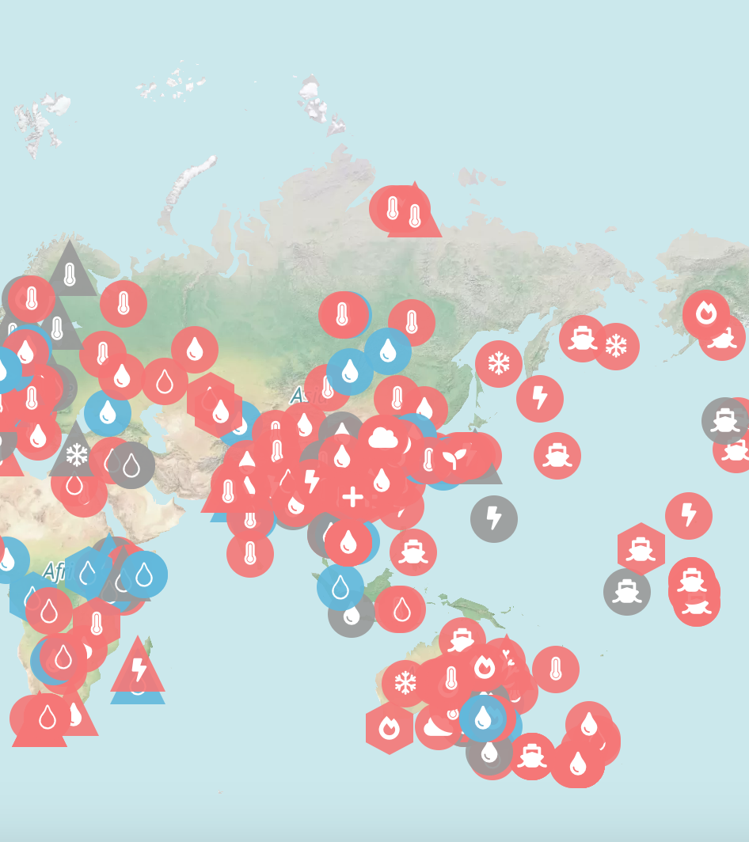
Klima
Menneskelig indflydelse
Ingen menneskelig indflydelse
Klima angiver gennemsnitsvejret over en given årrække på mindst 30 år.
Klima beskriver langvarige tendenser i temperatur, nedbør, vind osv. Alle disse faktorer påvirkes af sollyset.
  Det indebærer også antallet af ekstreme vejrhændelser - fx længerevarende tørke eller store mængder nedbør. (1)
Klimaforandring/klimaændring: Klimaændringer kan både have naturlige årsager og være menneskeskabte. Naturlige årsager kan være vulkanaktivitet, oceanisk variabilitet og udsving i solaktivitet. De fleste af de temperaturstigninger, vi oplever nu, skyldes udledningen af menneskeskabte drivhusgasser.
  Afbrænding af fossile brændstoffer, landbrugsproduktion og afbrænding af skovområder er nogle af de områder, der bidrager mest til ændring af klimaet. (2)
Vejret betegnes som noget, der ændrer sig fra dag til dag, mens klimaet betegner vejret over en længere periode (fx gennemsnitlige temperatur og nedbør). (1)
Interaktiv model: https://www.carbonbrief.org/mapped-how-climate-change-affects-extreme-weather-around-the-world/
1: https://vandetsvej.dk/faglig-viden/klimatilpasning/grundviden/hvad-er-klima
2: https://climate.ec.europa.eu/climate-change/causes-climate-change_da
Notes:
1: https://klimaleksikon.dk/opslag/klima
2: Interaktiv model der viser menneskeskabte og naturlige katastrofer https://www.carbonbrief.org/mapped-how-climate-change-affects-extreme-weather-around-the-world/

Slide 9
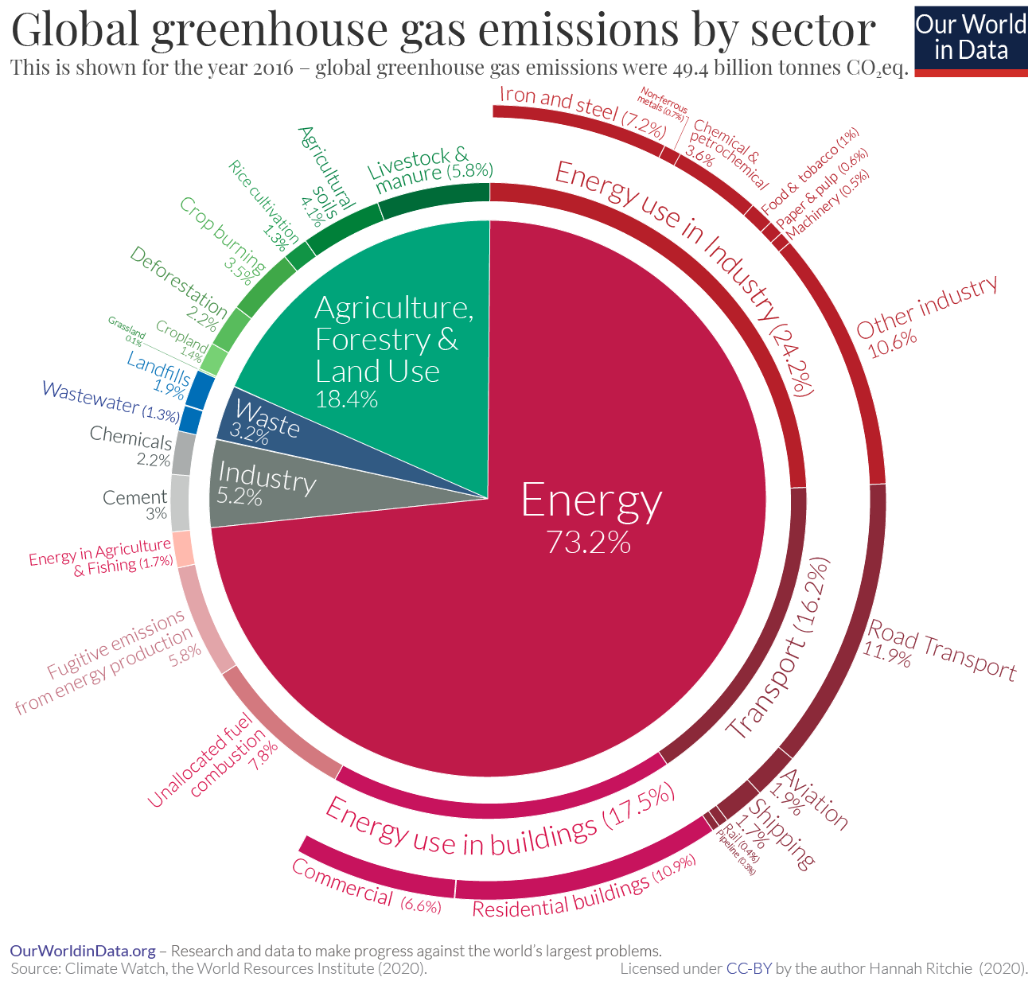
CO2e
Når vi taler om klima i dagligdagen, er det næsten altid i forbindelse med udledning af CO2e i atmosfæren.
CO2 (Carbondioxid) er en luftart, der findes helt naturligt i atmosfæren. Det udledes bl.a., når mennesker trækker vejret, og det er nødvendigt for at få jordens økosystem (fx planter og træer) til at fungere.
  Hvis der ikke er nok CO2 i atmosfæren, vil det påvirke menneskers mulighed for at få ilt.
  Hvis der er for meget CO2 i atmosfæren, er det derimod problematisk, da det skaber drivhuseffekt.
CO2 er dog ikke den eneste drivhusgas, der påvirker drivhuseffekten.
  Metan (CH4), lattergas (N20) og fluorholdige gasser er også betydningsfulde drivhusgasser.
  CO2e betegner ‘CO2-equivalent’ (ækvivalenter), som er en fælles måleenhed for drivhusgassernes forurening.
  CO2e betyder dermed, at andre drivhusgasemissioner kan udtrykkes i form af CO2 baseret på deres ‘relative globale opvarmningspotentiale’ (GWP - global warming potential). (1)
Model: https://ourworldindata.org/ghg-emissions-by-sector
1: https://lf.dk/viden-om/klima/hvad-er-co2
Notes:
1: https://lf.dk/viden-om/klima/hvad-er-co2

Slide 10
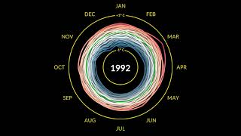
Global opvarmning
Den globale gennemsnitstemperatur nåede i 2019 op på 1,1° C over det førindustrielle niveau. Den menneskeskabte globale opvarmning stiger nu med 0,2° C for hvert årti. Perioden 2011-2020 er det varmeste årti, der nogensinde er registreret.
Det vil få alvorlige konsekvenser for mennesker og natur, hvis der sker en stigning på 2° C i forhold til temperaturen i den førindustrielle tid. (1)
Det er ændringer i atmosfærens indhold af drivhusgasser der afgør, om jorden opvarmes eller afkøles, alt efter hvor meget energi fra sollys, der tilbageholdes i atmosfæren. (2)
FN’s klimapanel (IPCC) udgiver vurderingsrapporter, der rapporter om klimaets tilstand og mulige fremtidsscenarier for klimaforandringer. Det tager afsæt i ‘udledningsscenarier’ ud fra scenarier om mængden af drivhusgasudledning fremover.
  DMI og klimaforskere laver beregninger af fremtidens klima ud fra disse udledningsscenarier. (3)
  IPCC (Intergovernmental Panel on Climate Change) blev oprettet i 1988 af den meteorologiske verdensorganisation (WMO) og FN´s miljøprogram (UNEP) som opfølgning på Brundtland-rapporten "Vores fælles fremtid". (4)
1: https://climate.ec.europa.eu/climate-change/causes-climate-change_da
2: https://vandetsvej.dk/faglig-viden/klimatilpasning/grundviden/hvad-er-klima
3: https://www.klimatilpasning.dk/viden-om/fremtidens-klima/
4: https://www.klimatilpasning.dk/viden-om/fremtidens-klima/fns-klimapanel-ipcc/
Video:https://www.youtube.com/watch?time_continue=1&v=jWoCXLuTIkI&embeds_referring_euri=https%3A%2F%2Fdocs.google.com%2F&embeds_referring_origin=https%3A%2F%2Fdocs.google.com&source_ve_path=Mjg2NjY&feature=emb_logo
Notes:
1: https://climate.ec.europa.eu/climate-change/causes-climate-change_da
2: https://klimaleksikon.dk/opslag/klima
3: https://www.klimatilpasning.dk/viden-om/fremtidens-klima/
4: https://www.klimatilpasning.dk/viden-om/fremtidens-klima/fns-klimapanel-ipcc/
Video: https://www.youtube.com/watch?time_continue=1&v=jWoCXLuTIkI&embeds_referring_euri=https%3A%2F%2Fdocs.google.com%2F&embeds_referring_origin=https%3A%2F%2Fdocs.google.com&source_ve_path=Mjg2NjY&feature=emb_logo

Slide 11
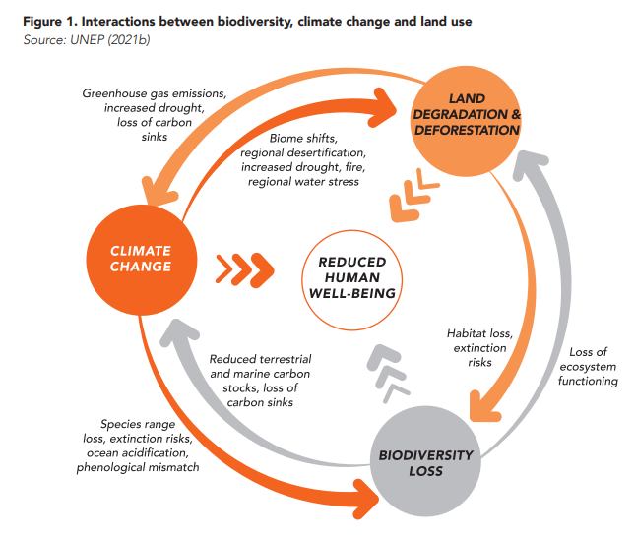
Miljø og biodiversitet
Miljø er de ydre forhold, der påvirker mennesker og andre organismer. Fx bruges miljøbegrebet om vand- og luftkvalitet og skovmiljø - altså de omgivelser, som vi lever i, påvirker og udnytter. (1)
  Mennesker kan påvirke miljøet ved eksempelvis at plante eller fælde træer, forurening af jorden og grundvandet eller tab af biodiversitet.
Biodiversitet er mangfoldigheden af levende organismer i alle miljøer. Det betegner de variationer af arter, der er, men også mangfoldigheden af økosystemer.
  En sikring af biodiversiteten kan afbøde naturkatastrofer, modvirke skadedyr og sygdomme samt regulere klimaet. Derudover kan tab af biodiversiteten påvirke vores velfærd og økonomi i høj grad, da vi vil miste arter og levesteder, som er grundlaget for økosystemtjenester - fx bestøvning af vores afgrøder. (2)
Model: https://www.weadapt.org/knowledge-base/sdc-climate-change-environment-network/climate-change-environment-nexus-brief-biodiversity-and-sustainable-development
1: https://denstoredanske.lex.dk/milj%C3%B8
2: https://mst.dk/erhverv/rig-natur/naturen-i-danmark/biodiversitet/hvad-er-biodiversitet
Notes:
1: https://denstoredanske.lex.dk/milj%C3%B8
2: https://mst.dk/erhverv/rig-natur/naturen-i-danmark/biodiversitet/hvad-er-biodiversitet

Slide 12
03
Grøn omstilling
Bæredygtig udvikling og grøn omstilling i et samfundsmæssigt perspektiv

Slide 13
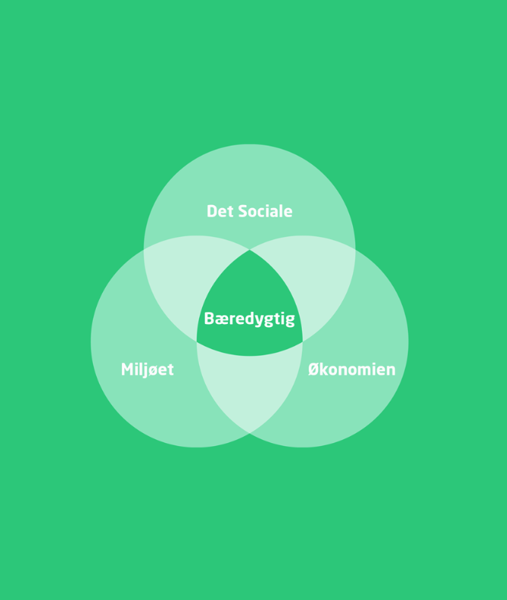
Bæredygtighed
Bæredygtig udvikling er baseret på at reducere klimapåvirkningerne og sikre en balanceret ressourceudnyttelse. Bæredygtighed berører alle niveauer fra det helt lokale til kloden i sin helhed. (1)
Bæredygtighedsbegrebet blev skabt af Brundtland Kommissionen i 1987 i rapporten Our Common Future (også kaldet Brundtland rapporten).
Bæredygtighed er en tilgang til at omfavne de sociale, økonomiske og miljømæssige aspekter.
Et holistisk bæredygtighedsbegreb udelukker dermed muligheden for kun at fokusere på fx de miljømæssige påvirkninger eller den økonomiske gevinst. Ideen er derimod at tænke i helheder. (2)
1: https://baeredygtighed.dtu.dk/hvad-er-baeredygtighed
2: https://www.verdensmaalene.dk/sites/default/files/hvad_er_baredygtighed_dac.pdf
Model: https://baeredygtighed.dtu.dk/hvad-er-baeredygtighed
Notes:
1: https://baeredygtighed.dtu.dk/hvad-er-baeredygtighed
2: https://www.verdensmaalene.dk/sites/default/files/hvad_er_baredygtighed_dac.pdf

Slide 14
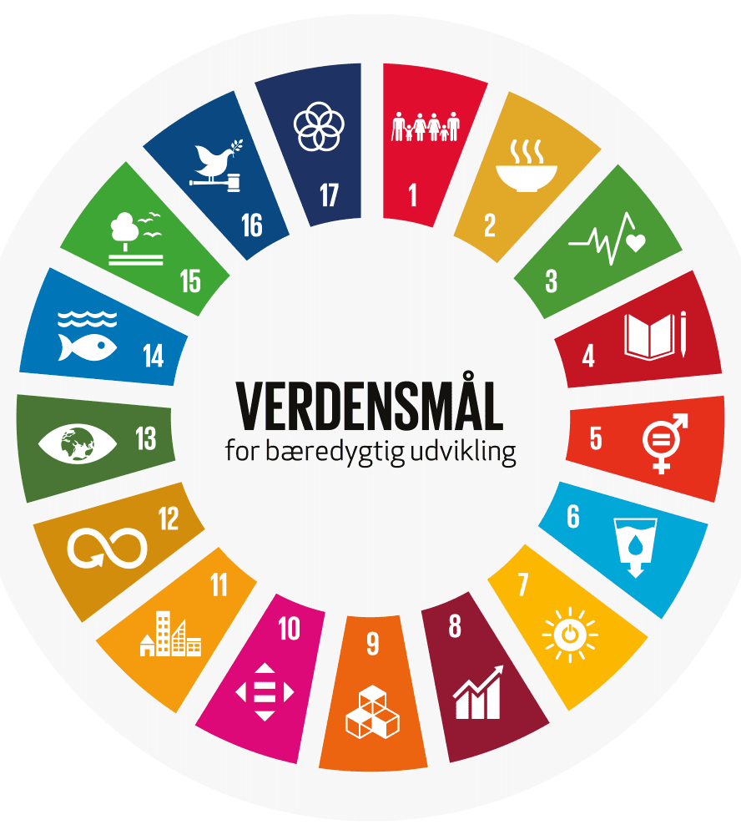
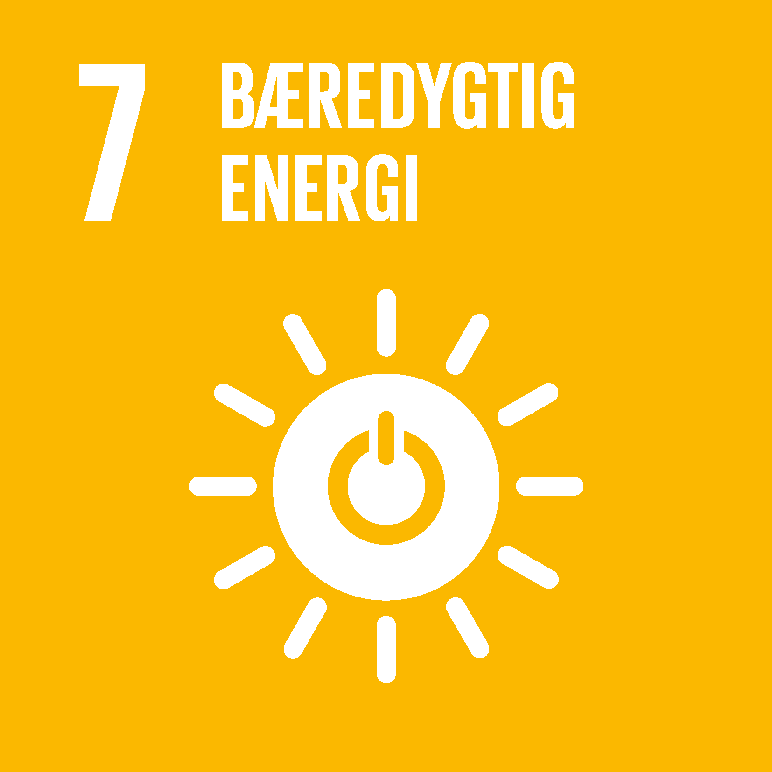



FN’s Verdensmål
FN's Verdensmål består af 17 mål og 169 delmål.
Alle mål og delmål har til formål at anerkende social, økonomisk og miljømæssig udvikling. Målene gælder for alle lander afhængig af landenes forskellige udgangspunkt.
Flere af målene relaterer sig til bæredygtig udvikling inden for iværksætteri - fx 7. bæredygtig energi, 9. industri, innovation og infrastruktur, 11. bæredygtige byer og lokalsamfund, 12. ansvarligt forbrug og produktion. (1)
1: https://www.verdensmaalene.dk/fakta/verdensmaalene
Ikoner: https://www.verdensmaalene.dk/fakta/verdensmaalene
Billede: https://exakt.dk/uv-print-paa-plade-17-verdensmaal-logo-med-maal/
Notes:
1: https://www.verdensmaalene.dk/fakta/verdensmaalene

Slide 15
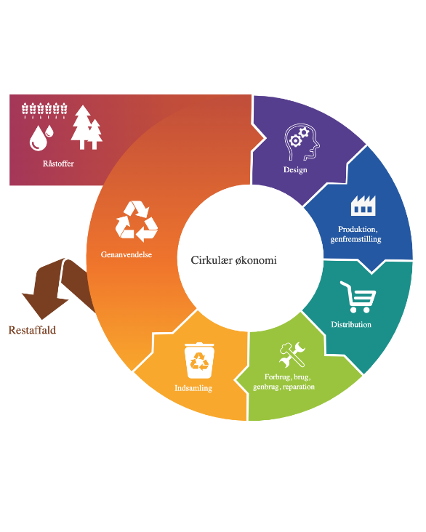
Cirkulær økonomi
En cirkulær økonomi er en model for produktion og forbrug. Cirkulær økonomi fokuserer på produkters livscyklus gennem bedre designs og forretningsmodeller.
Den står i modsætning til den traditionelle økonomi med nyindkøb og en ‘brug-og-smid-væk’-kultur.
Cirkulær forretningsudvikling er en væsentlig del af fremtiden for bæredygtige og ansvarlige virksomheder. Det handler om at tænke i løbende processer og genbrug af ressourcer i stedet for en lineær produktion.
At skabe mere effektive og bæredygtige produkter kan hjælpe til at mindske energien og ressourceforbruget, da over 80% af produktets miljømæssige aftryk stammer fra designfasen.
I praksis forsøger cirkulær økonomi at reducere affald til et minimum. Målet er at bruge materialet og ressourcerne igen og igen, og dermed beholde en form for værdi. (1)
Model: https://www.europarl.europa.eu/news/da/headlines/economy/20150701STO72956/cirkulaer-okonomi-vigtigheden-af-at-genbruge-produkter-og-materialer
1: https://www.europarl.europa.eu/RegData/etudes/BRIE/2016/573899/EPRS_BRI%282016%29573899_EN.pdf
Notes:
1: https://www.europarl.europa.eu/RegData/etudes/BRIE/2016/573899/EPRS_BRI%282016%29573899_EN.pdf

Slide 16
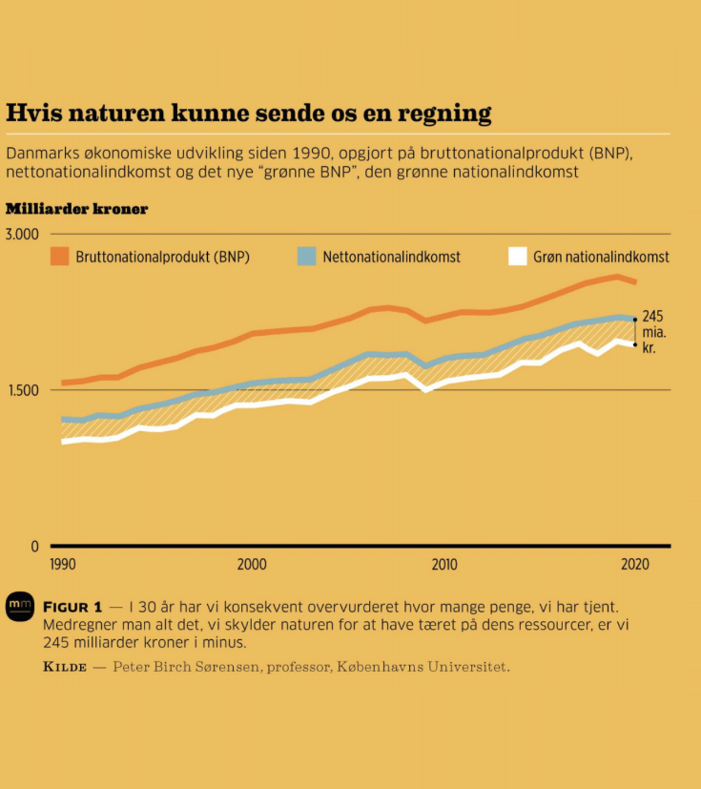
Grøn vækst
Begrebet ‘Grøn vækst’ indeholder et argument om, at samfundet kan blive ved med at udvide den økonomiske aktivitet, mens der sker en afkobling af CO₂e-udledninger.
Grøn vækst ses som foreneligt med et stigende BNP.
Flere og flere – forskere, politikere og andre meningsdannere – ser et behov for et mere grundlæggende opgør med den herskende økonomiske logik.
  Modargumenter/modbevægelser mod denne tankegang er fx degrowth (modvækst).
  Økonomisk vækst defineres sædvanligvis som vækst i BNP, men et af kritikpunkterne mod det traditionelle BNP som målestok for samfundets økonomiske præstation har været, at det ikke indregner miljøeffekterne af den økonomiske vækst. (1)
Der argumenteres dog også for, at der hverken principielt eller praktisk er noget der forhindrer, at økonomien kan vokse, samtidig med at udledningerne falder (2).
Model: Peter Birch Sørensen på https://www.mm.dk/oekonomi/artikel/fakta-hvis-naturen-kunne-sende-os-en-regning
1: https://samf.ku.dk/presse/kronikker-og-debat/oekonomi-og-miljoe---er-groen-vaekst-mulig/
2: https://www.zetland.dk/historie/serjrjKZ-meQEX7xq-56ed6
Notes:
1: https://samf.ku.dk/presse/kronikker-og-debat/oekonomi-og-miljoe---er-groen-vaekst-mulig/
2: https://www.zetland.dk/historie/serjrjKZ-meQEX7xq-56ed6
3: Model af Peter Birch Sørensen https://www.mm.dk/oekonomi/artikel/fakta-hvis-naturen-kunne-sende-os-en-regning

Slide 17
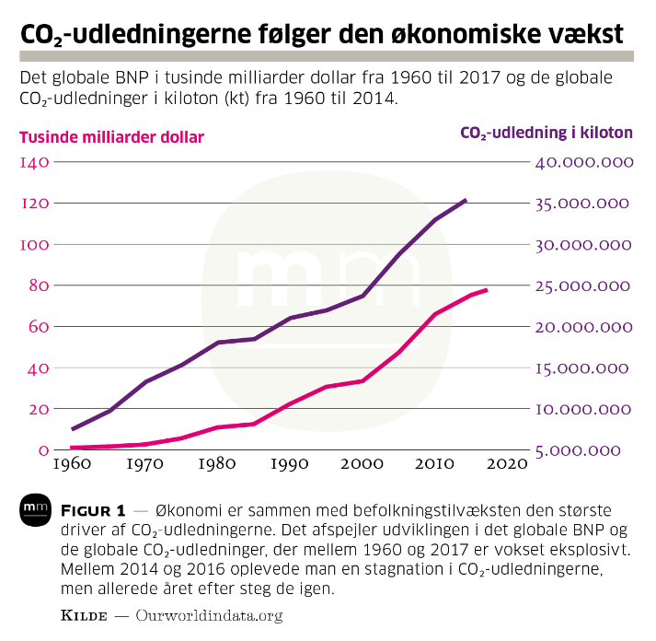

Degrowth
Degrowth er en idé, der kritiserer det globale kapitalistiske system. Degrowth kan ses som en bevægelse og en økonomisk teori, der prioriterer social og økologisk trivsel i stedet for virksomheders overskud, overproduktion og overforbrug.
  Målet er at sikre miljømæssig retfærdighed og et godt liv inden for planetariske grænser.
  Men degrowth-bevægelsen taler ikke kun om en reform. Den taler om en afkobling af BNP, så væksten ikke længere er afhængig af materialeudvinding og den CO2-udledning, der følger med. Forbruget skal ned, for kun ved at acceptere et mindre forbrug bliver omstillingen sandsynlig. (1)
Argumenter mod degrowth er, at mange lande allerede har formået at sænke deres CO2-udslip, mens deres BNP fortsat vokser. Dette er bl.a. sket med teknologier (som vedvarende energi og CO2-lagring). (2)
Video om degrowth (3)
1: https://degrowth.info/degrowth
2: https://www.weforum.org/agenda/2022/06/what-is-degrowth-economics-climate-change/
3: https://www.youtube.com/watch?time_continue=78&v=Ia8u5P0KbPQ&embeds_referring_euri=https%3A%2F%2Fwww.weforum.org%2F&source_ve_path=Mjg2NjY&feature=emb_logo
Model: Our World In Data på https://www.mm.dk/artikel/i-en-verden-uden-vaekst
Notes:
1: https://degrowth.info/degrowth
2: https://www.weforum.org/agenda/2022/06/what-is-degrowth-economics-climate-change/
3: https://www.youtube.com/watch?time_continue=78&v=Ia8u5P0KbPQ&embeds_referring_euri=https%3A%2F%2Fwww.weforum.org%2F&source_ve_path=Mjg2NjY&feature=emb_logo

Slide 18
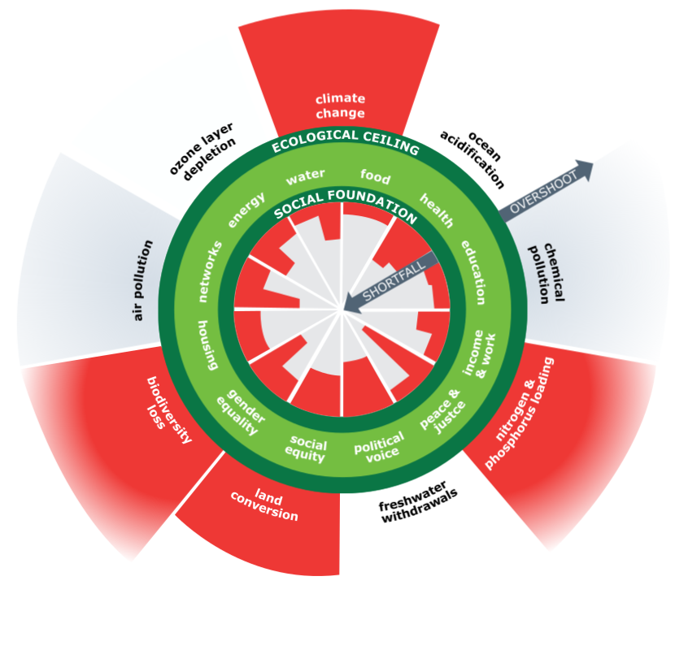
Doughnut Økonomi
Doughnut Økonomi er en nyere økonomisk model udarbejdet af den britiske økonom Kate Raworth, der netop tager udgangspunkt i cirkulær økonomi, de tre dimensioner (social, økonomisk og miljømæssig) og FN’s 17 verdensmål.
  Hovedformålet er at finde en økonomisk balance, hvor kloden kan ‘trives’ uden negativ påvirkning på menneskers eller naturens trivsel.
  Doughnut Økonomi indebærer en holistisk model, der forsøger at tage hensyn til både klima, social og økonomisk bæredygtighed. Modellen er dog ikke en modsætning til idealer om økonomisk vækst, men påpeger i stedet at idealer, udelukkende bestående af profit, kan være skadelige for vores planet og de mennesker, der bor på den.
Ideen med modellen er hverken at vækste eller afvækste, men at forholde sig til menneskelig og planetær velfærd uanset om BNP’et går op, ned eller forholder sig stabilt.
Doughnut Økonomien er defineret af to koncentriske cirkler:
  Den ydre cirkel er bestemt af planetære grænser, som videnskaben har estimeret, og som kan vise hvornår klimabelastningen er overskredet.
  Den indre cirker definerer derimod det sociale fundament som fx sundhed, bolig, social lighed, fred og retfærdighed. (1)
Model: https://www.kateraworth.com/doughnut/
1: https://doughnuteconomics.org/about-doughnut-economics
Notes:
1: https://doughnuteconomics.org/about-doughnut-economics

Slide 19
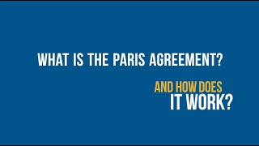
Klimaaftaler
Parisaftalen
I december 2015 indgik de 196 medlemslande i FN’s klimakoncention (UNFCCC) en juridisk bindende klimaaftale. Målsætningen er at begrænse den globale temperaturstigning til under to grader, og om at arbejde for at begrænse temperaturstigningen til 1,5 grader. (1)
Implementeringen af Paris-aftalen kræver økonomisk og social transformation, baseret på den bedste tilgængelige videnskab. Hvis vi fortsætter som nu, vil temperaturstigningen i 2100 ligge på mellem 3 og 3,5 grader.
De nationale klimahandlingsplaner (nationalt bestemte bidrag - NDC’er) indsendt af alle lande har til formål at afspejle en højere grad af ambition sammenlignet med den tidligere version. (2)
Den danske klimalov (2020)
Formålet med loven er, at Danmark skal reducere udledningen af drivhusgasser i 2030 med 70 pct. i forhold til niveauet i 1990, og at Danmark opnår at være et klimaneutralt samfund senest i 2050. Med klimaloven bliver reduktionsmålene således juridisk bindende.
Derudover skal Klimarådet i starten af hvert år give en faglig vurdering af, om regeringen er på rette vej mod klimalovens mål. Samtidig skal klima-, energi- og forsyningsministeren senere på året fremlægge et klimaprogram, som bliver det helt centrale redskab for den løbende vurdering og justering af den danske klimaindsats. (3)
1: https://kefm.dk/klima/klimaforhandlinger/parisaftalen-2015
2: https://unfccc.int/process-and-meetings/the-paris-agreement
3: https://ens.dk/ansvarsomraader/energi-klimapolitik/fakta-om-dansk-energi-klimapolitik/dansk-klimapolitik
Video: https://www.youtube.com/watch?v=WiGD0OgK2ug&t=1s
Notes:
1: https://kefm.dk/klima/klimaforhandlinger/parisaftalen-2015
2: https://unfccc.int/process-and-meetings/the-paris-agreement
3: https://ens.dk/ansvarsomraader/energi-klimapolitik/fakta-om-dansk-energi-klimapolitik/dansk-klimapolitik
Video: https://www.youtube.com/watch?v=WiGD0OgK2ug&t=1s

Slide 20
04
Grønt iværksætteri

Slide 21
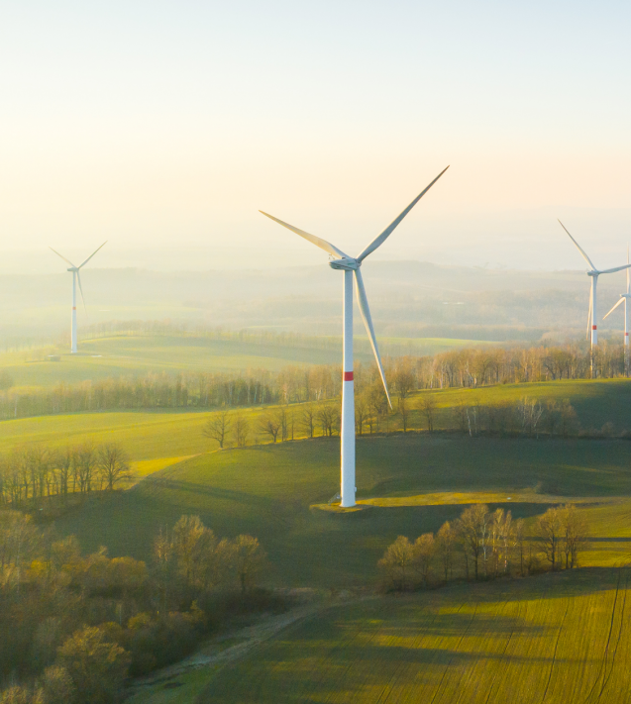
Danmark som grønt iværksætterland
DK2030 - Regeringsgrundlag fra 2022:
“I de kommende år vil vi derfor – i partnerskab med erhvervslivet – føre en aktiv erhvervspolitik med fokus på at udvikle Danmarks styrkepositioner blandt andet inden for det blå Danmark, fødevarer, avanceret produktion, life science og velfærdsteknologi samt ved at styrke iværksætteri og den grønne omstilling. Vi skal sikre, at det er let at starte og drive virksomhed i alle dele af landet, og at vækst og beskæftigelse kommer alle landsdele til gode. At den grønne omstilling fører til yderligere grønne job, og at Danmark bliver kendt som et grønt iværksætterland.” (1)
Erhvervsministeriet - Erhvervsminister Morten Bødskov:
“Vi skal skabe bedre muligheder for grønt iværksætteri. Danmark er i forvejen kendt som et grønt foregangsland, og derfor er det vigtigt, at grønne iværksættere fylder endnu mere.” (2)
Grønt Iværksætterpanel - Formand Esben Gadsbøll:
“I Danmark har vi en stor underskov af grønne iværksættere med enormt potentiale for at bidrage med løsninger til at bekæmpe klimakrisen. Et potentiale som vi i dag ikke udnytter og støtter tilstrækkeligt, og det skal vi som samfund gøre bedre.” (2)
Billede: https://videnskab.dk/teknologi/jordejere-og-projektudviklere-laver-hemmelige-kontrakter-om-hvor-vindmoeller-skal-staa/
1: https://www.regeringen.dk/media/11683/dk2030-et-groennere-sikrere-og-staerkere-danmark-2030_web.pdf
2: https://via.ritzau.dk/pressemeddelelse/nye-anbefalinger-skal-styrke-gront-ivaerksaetteri?publisherId=5540552&releaseId=13678292
Notes:
1: https://www.regeringen.dk/media/11683/dk2030-et-groennere-sikrere-og-staerkere-danmark-2030_web.pdf
2: https://via.ritzau.dk/pressemeddelelse/nye-anbefalinger-skal-styrke-gront-ivaerksaetteri?publisherId=5540552&releaseId=13678292

Slide 22
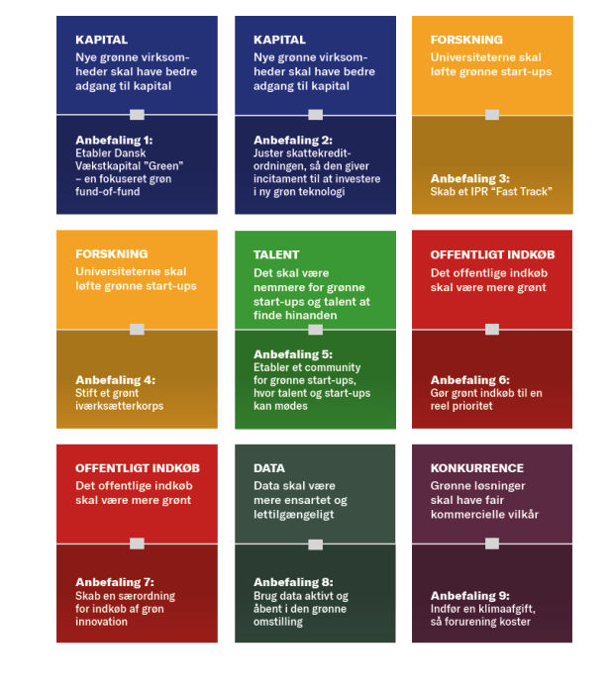
Hvad er grønt iværksætteri?
“Dem der starter virksomheder er iværksættere. Dem der starter virksomheder, der grundlæggende skaber mere bæredygtighed, kalder vi for grønne iværksættere.” (1)
Grønt iværksætteri kan fx være med fokus på:
  Grøn energi
  Cirkulære forretningsmodeller
  ‘Grønne’ produkter
  Deleøkonomi - fx ‘service frem for eje’
  Optimering & rådgivning
  Support/donation
Det kan derudover være indenfor forskellige felter, fx:
  Elektronik
  Byggeri
  Energi
  Transport
  Affald
  Tøj
  Fødevarer
Billede:https://www.danskerhverv.dk/siteassets/mediafolder/dokumenter/01-analyser/analysenotater-2020/14-klimapartnerskab-danmark-i-front-som-gront-ivaerksaetterland.pdf
1: Grønt iværksætteri – Sådan skaber du en virksomhed, der redder verden (lidt): Thomas Høgenhaven, Christian Løken Sparrevohn
Notes:
1: Grønt iværksætteri – Sådan skaber du en virksomhed, der redder verden (lidt): Thomas Høgenhaven, Christian Løken Sparrevohn

Slide 23














Certificeringer
Virksomheders grønne omstilling indebærer ofte en form for certificering, der dokumenterer deres miljøansvar og bæredygtige praksisser.
Certificeringerne afgør langt hen af vejen, hvor omfattende en grøn omstilling, virksomheden vil være.
Overordnet tre typer certificeringer:
  Produkter (fx økologi)
  Processer (fx ISO 14001)
  Virksomheder (fx B-Corp og Science based targets)
Certificeringen B-Corp bidrager til at udvikle virksomheder med fokus på inklusion, retfærdighed og regenerativ økonomi. Certificeringen måler hele virksomhedens sociale og miljømæssige påvirkning. (1)
Science based targets forsyner virksomheder med en klart-defineret vej til at reducere emissioner med udgangspunkt i Paris-aftalen. Det gøres på baggrund af videnskabsbaserede mål. (2)
1: https://www.bcorporation.net/en-us/certification/
2: https://sciencebasedtargets.org/how-it-works
Notes:
1: https://www.bcorporation.net/en-us/certification/
2: https://sciencebasedtargets.org/how-it-works

Slide 24
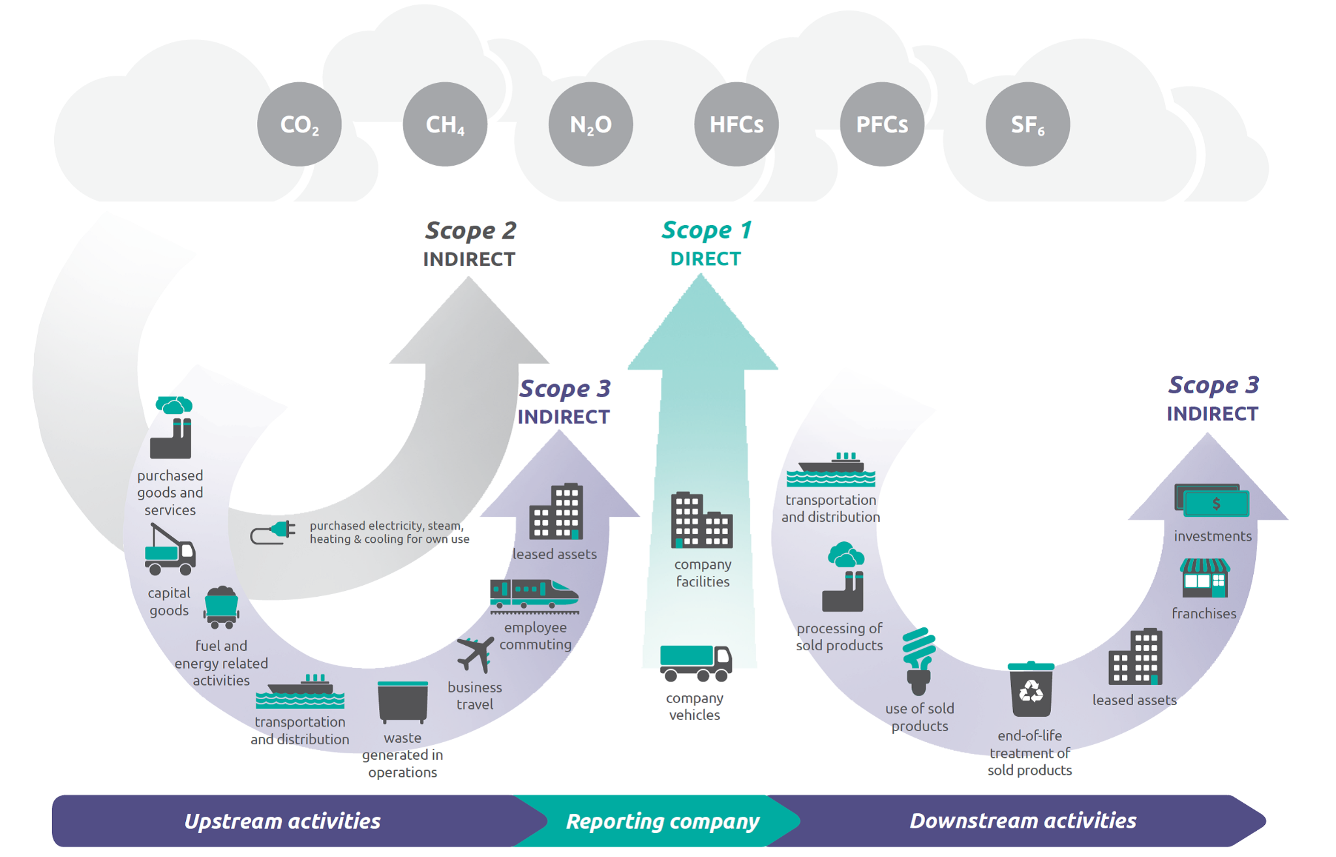
Scope 1, 2 og 3
Greenhouse Gas Protocol (GhG Protocol) er den mest anerkendte emissionsberegningsmetode.
  Virksomheder kan opdele deres udledninger i tre scopes for at forstå, hvilke forretningsaktiviteter, der har størst påvirkning.
Scope 1: Dette scope dækker de direkte udledninger fra virksomheden. Det kan fx være mobilt og stationært brændstof samt udledning fra industrielle processer. Oftest vil det relatere til køretøjer, bygninger og andre motorer, som drives af virksomheden.
Scope 2: Består af de indirekte udledninger fra indkøb af energi, som er genereret uden for virksomhedens drift. Det kan være el, varme og gas, som virksomheden forbruger og kontrollere, men ikke hverken ejer eller producerer selv.
Scope 3: Dette scope dækker oftest mellem 75-95% af virksomhedens samlede udledninger og er indirekte udledninger opdelt i 15 kategorier. Scopet har til formål at hjælpe virksomheder til at måle, følge og reducere udledninger på tværs af værdikeden. (1)
Model: https://ghgprotocol.org/sites/default/files/standards/Corporate-Value-Chain-Accounting-Reporing-Standard_041613_2.pdf
1: https://www.danskindustri.dk/brancher/di-digital/nyhedsarkiv/nyheder/2022/10/forsta-drivhusgasprotokollen-og-hvordan-du-begynder-at-arbejde-med-scope-3/
Notes:
1: https://www.danskindustri.dk/brancher/di-digital/nyhedsarkiv/nyheder/2022/10/forsta-drivhusgasprotokollen-og-hvordan-du-begynder-at-arbejde-med-scope-3/
Billede: https://ghgprotocol.org/sites/default/files/standards/Corporate-Value-Chain-Accounting-Reporing-Standard_041613_2.pdf

Slide 25
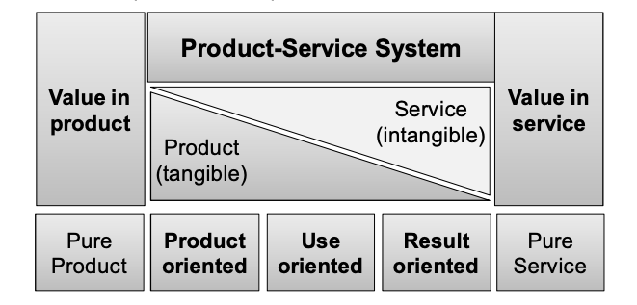
Produkt/service
-systemer
Produkt/service systemer (PSS) er et alternativ til eksisterende virksomhedsstrategier, der blot sælger produkter videre.
  Strategien inkluderer service som et tilknyttet element i produktet, der kan gavne kunden. Således vægtes succes ikke kun ud fra antal salg, men også benyttelsen af servicen, hvilket kan resultere i at fokusset bliver mindre materielt. Dette spiller godt sammen med cirkulær økonomi, da PSS i højere grad udnytter produktets fulde levetid ved at afvise muligheden for psykisk forældelse.
  PSS er derfor ofte en relevant bæredygtighedsstrategi, der fx. kan være en reparations-, indleverings- eller dele-service.
Hvor meget værdi, der lægges i hhv. produkt eller service, illustreres i figuren. Dette opdeles i tre kategorier, der beskriver hhv. fuldt fokus på salg, en blanding af salg og service, eller blot en service: (1)
  Produktorienteret
  Brugsorienteret
  Resultatorienteret
Model:https://www.researchgate.net/publication/226896588_Business_Model_Elements_for_Product-Service_System
1: Business Model Elements for Product-Service System. Pp 332-37 in functional thinking for value creations, Barquet et al. https://www.researchgate.net/publication/226896588_Business_Model_Elements_for_Product-Service_System
Notes:
1: Business Model Elements for Product-Service System. Pp 332-37 in functional thinking for value creations, Barquet et al. https://www.researchgate.net/publication/226896588_Business_Model_Elements_for_Product-Service_System

Slide 26
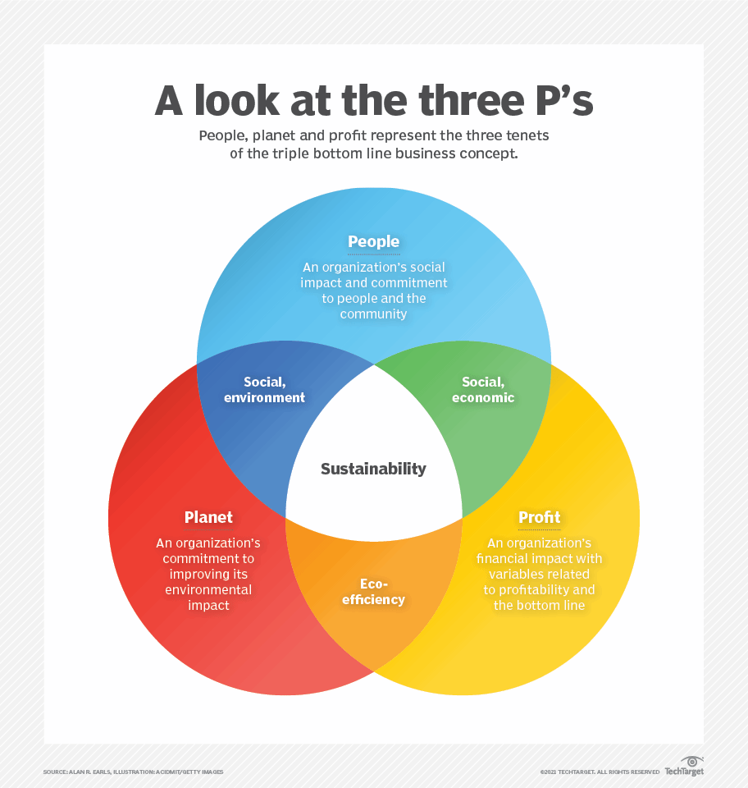
Triple Bottom Line
Den tredobbelte bundlinje er et forretningskoncept, som virksomheder kan bruge til at måle deres sociale og miljømæssige påvirkning i stedet for udelukkende at fokusere på at generere overskud.
Den tredobbelte bundlinje kan opdeles i profit, people, planet:
  Profit: Strategiske planlægningsinitiativer og vigtige forretningsbeslutninger til at maksimere fortjenesten, samtidig med at omkostninger reduceres.
  People: Fremhæver en virksomheds samfundsmæssige påvirkning og engagement i mennesker - med fokus på ansættelsespraksis, frivilligt arbejde og partnerskaber.
  Planet: Positiv indvirkning på planeten med fx etisk fremskaffede materialer, nedsat energiforbrug, strømlinede forsendelsespraksisser.
Det kan det være arraktivt at omfavne bæredygtige forretningsstrategier. Fx har virksomheder med lovende ESG-målinger tendens til at producere et overlegent økonomisk afkast. Forbrugere er også villige til at betale mere for produkter, hvis de er mere bæredygtige. (1)
Video om triple bottom line (2)
1: https://online.hbs.edu/blog/post/what-is-the-triple-bottom-line
2: Video: https://www.youtube.com/watch?v=1-Ct_53XKYY
Model: https://www.techtarget.com/whatis/definition/triple-bottom-line-3BL
Notes:
1: https://online.hbs.edu/blog/post/what-is-the-triple-bottom-line
Video: https://www.youtube.com/watch?v=1-Ct_53XKYY

Slide 27
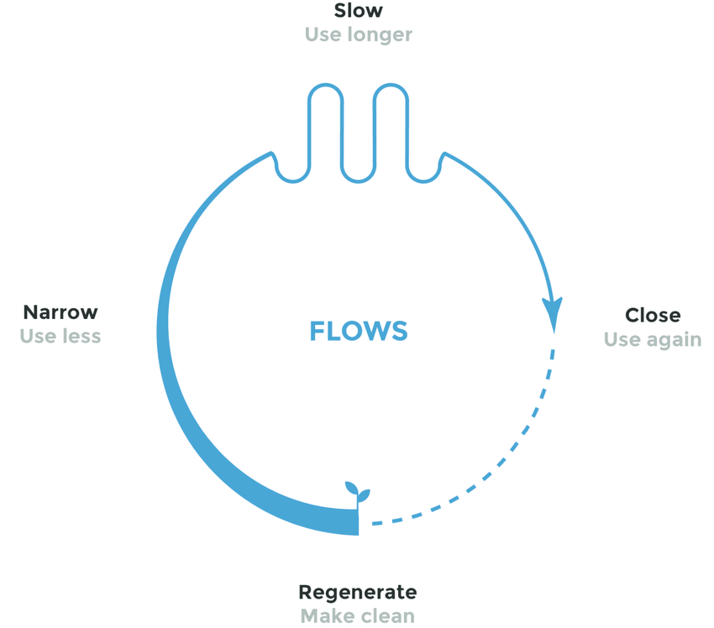
Designstrategier for bæredygtighed
Cirkulær økonomi er et alternativ til den traditionelle lineære økonomi, hvor ressourcerne har en levetid.
Ved cirkulær økonomi stiler man efter et lukket kredsløb, hvor ressourcerne forbliver i kredsløbet. Formålet med cirkulær økonomi er at reducere mængden af ressourcer for optimal udnyttelse.
Cirkulær økonomi kan opdeles i de tre principper: slowing down, narrowing og closing. De tre principper beskriver forskellige måder at optimere et system, i forhold til de ressourcer der indgår i systemet. (1)
Video om cirkulær økonomi (2)
Model: https://www.researchgate.net/figure/A-circular-economy-narrow-slow-close-and-regenerate-material-and-energy-flows_fig1_338286462
1: https://www.tandfonline.com/doi/full/10.1080/21681015.2016.1172124
2: Video https://www.youtube.com/watch?v=ebEFRlf0UtM&embeds_referring_euri=https%3A%2F%2Fdocs.google.com%2F&embeds_referring_origin=https%3A%2F%2Fdocs.google.com&source_ve_path=Mjg2NjY&feature=emb_logo
Notes:
1: https://www.tandfonline.com/doi/full/10.1080/21681015.2016.1172124

Slide 28
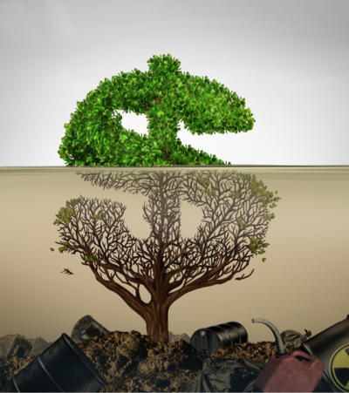
Greenwashing
Greenwashing er et begreb til at beskrive virksomheders vildledende og ulovlige markedsføring om bæredygtighed og klimavenlige tiltag. Det betyder, at virksomheder giver et indtryk af, at deres produkt er mere klimavenligt, end det i virkeligheden er.
Miljømarkedsføringsloven skal sikre, at virksomheder bruger korrekte og klart formulerede klima- og miljøudsagn, når de markedsfører sit produkt eller sin ydelse. Dette kræver også dokumentation af udtalelser eller undersøgelser fra uafhængige eksperter. Fx må udsagn som "grøn", "miljøvenlig" og "bæredygtig" ikke anvendes i markedsføringen, hvis det ikke kan dokumenteres. (1)
Billede: https://sites.lsa.umich.edu/mje/2022/04/15/greenwashing-wont-put-you-in-the-green-how-sustainable-practices-drive-profits/
1: https://www.forbrugerombudsmanden.dk/media/56731/kvikguide-om-miljoemarkedsfoering.pdf
Notes:
1: https://www.forbrugerombudsmanden.dk/media/56731/kvikguide-om-miljoemarkedsfoering.pdf

Slide 29
Bagside

